Slide 1

前沿探索与大作业安排（2025）
张毅超
先进数据与机器智能系统实验室
Advanced Data and Machine Intelligence Systems (ADMIS) Lab
https://admis-tongji.github.io
同济大学 计算机科学与技术学院
2025年04月

Slide 2
前沿探索
方向1：蚂蚁科技OceanBase、华为openGauss/GaussDB（选择下列某个方面）
  Storage: 存储
  Index: 索引
  Query: 查询
  Optimization: 优化
  Transactions: 事务处理、并发、恢复
方向2：多模态数据检索(Multimodal Data Retrieval)
方向3：向量数据库(Vector Database)
分组
  每组不超过5人
  Choose one topic and search for related materials
  Prepare slides (20-30 pages) and give the presentation
    内容完整，逻辑性强；具有独立的思考；页面美观；个人分工明确
  第14周提交

Slide 3
课程大作业
数据库应用开发选题要求
  围绕“海洋计算”或“城市计算”的合适题目
  海洋计算：海洋遥感图像检索系统、海洋表面温度预测平台、碳酸盐补偿深度CCD空间预测系统、船舶轨迹查询系统、台风监测系统、港口集装箱管理平台等
  城市计算：城市交通状态查询系统、城市犯罪事件管理平台、城市基层社会治理知识图谱管理等
  题目自拟，建议具有一定的新颖性，4月30日前完成，在Canvas上录入
个人/组队完成，要求涵盖以下内容：
  需求分析
  概念设计（E-R图）
  逻辑设计，要求数据库各个关系满足3NF
  物理设计，简要阐明如何构建索引结构
  系统实现（下学期课设完成，本学期不要求）
提交一份10页以上，不超过20页（包括封面、目录和参考文献）的大作业报告
  第15周提交

Slide 4
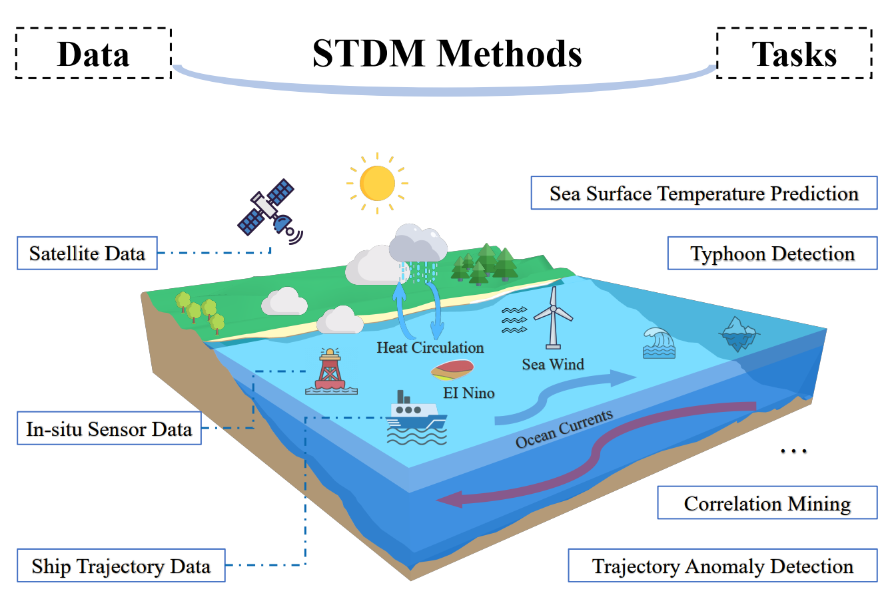
海洋计算（Ocean Computing）
时空数据挖掘方法

Slide 5
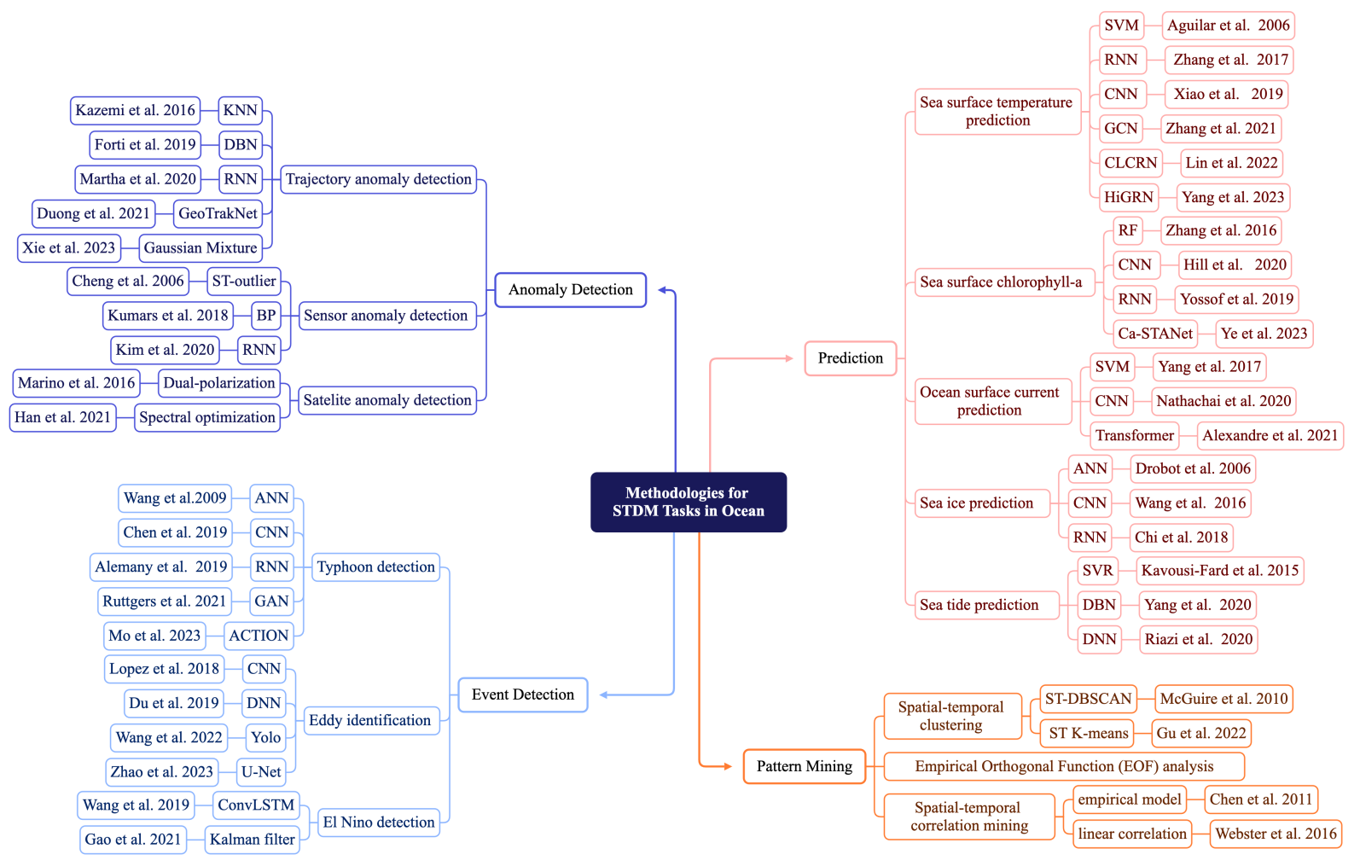
海洋计算：主要研究问题
Hanchen Yang, Wengen Li, Shuyu Wang, Hui Li, Jihong Guan, Shuigeng Zhou, Jiannong Cao: Spatial-Temporal Data Mining for Ocean Science: Data, Methodologies, and Opportunities. CoRR abs/2307.10803 (2023)

Slide 6
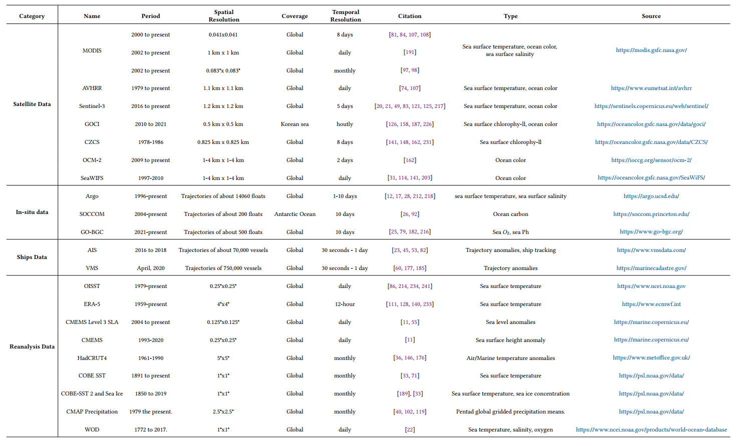
可用海洋数据

Slide 7
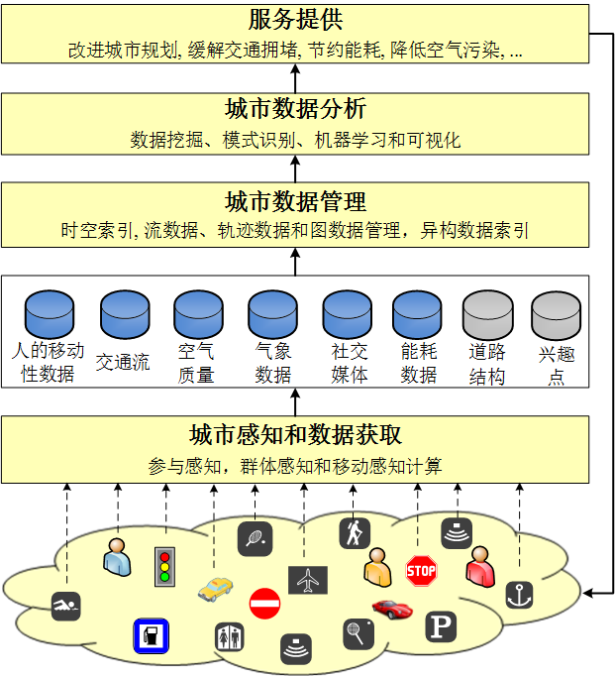
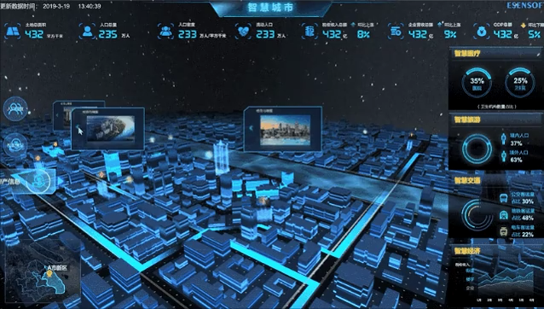
城市计算
城市计算(Urban Computing)

Slide 8
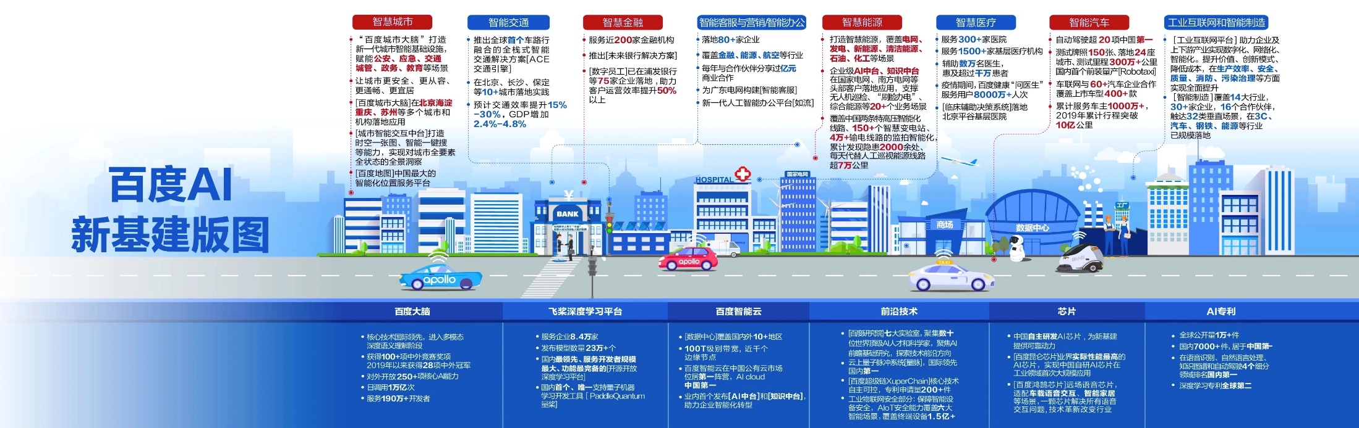
城市计算
[1] 百度城市大脑白皮书
[2] 阿里巴巴区块链赋能新型智慧城市白皮书
[3] 京东云智能城市白皮书
[4] 中国智能城市发展战略与策略研究
[5] 城市交通数字化转型白皮书
[6] 赛迪白皮书：2020城市新基建布局与发展白皮书

Slide 9
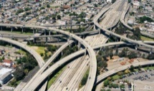
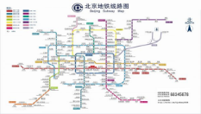
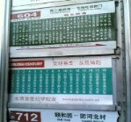
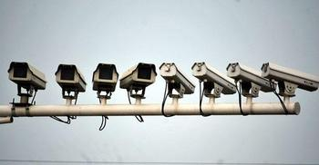

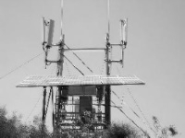
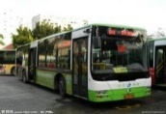
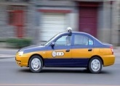
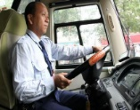
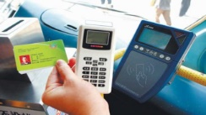
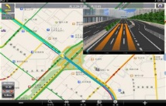

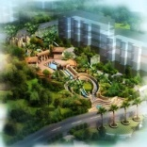
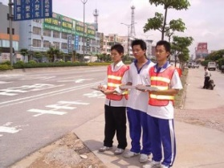



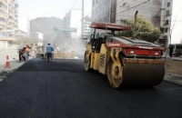

多源城市交通数据
交通基础数据Basic Data
动态运行数据Dynamic Data
基础设施
Infrastructure
交通检测数据
Detection Devices
车辆和人员
Vehicles and Employees
交通行为数据
Behavior Data
城市活动数据Context Data
交通调查数据Census Data
人口、土地、经济
Population, Land, Economics
综合交通调查
Comprehensive Census
气象、环境等
Weather, Activities
Transportation Economic Census

Slide 10
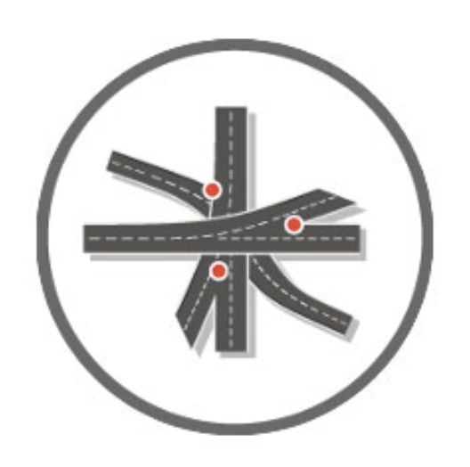


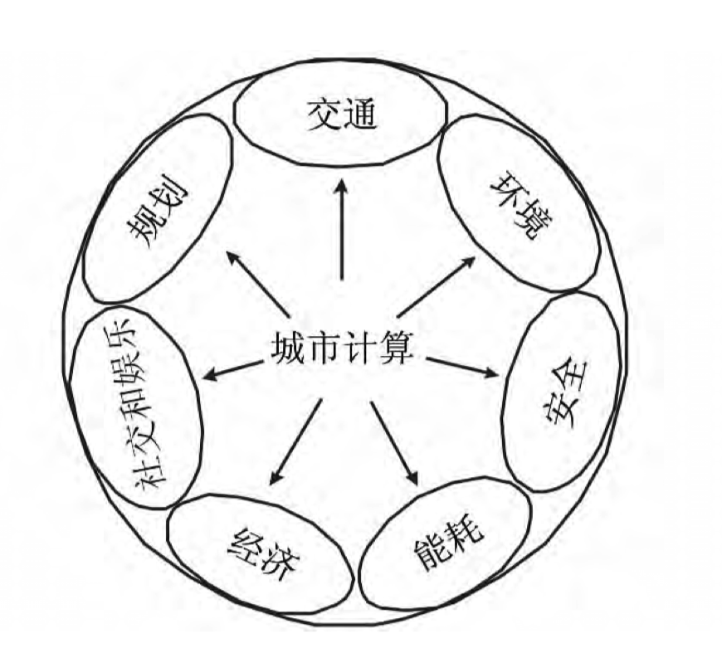


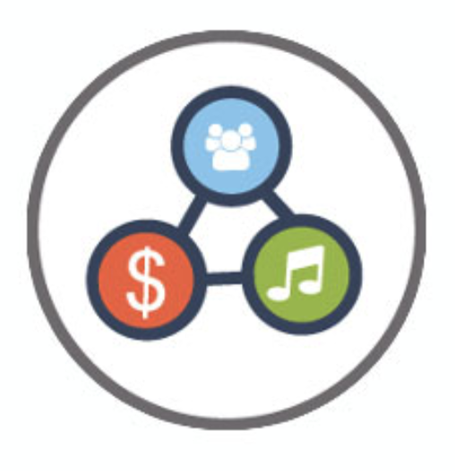
城市计算应用场景
智慧基建
智慧环保
智慧交通
智慧能耗
智慧安防
智慧社交

Slide 11
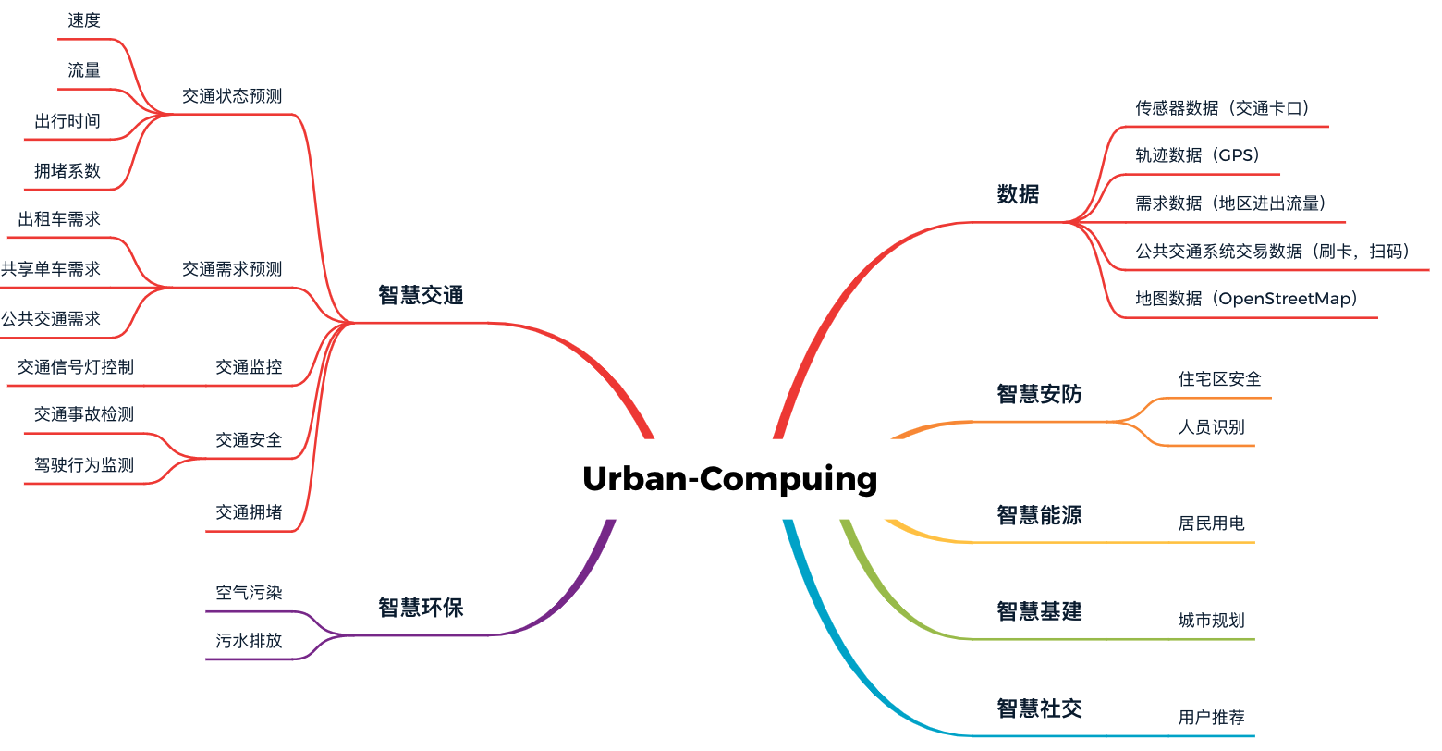
城市计算：主要研究问题

Slide 12
可用数据
国内城市数据
  上海市公共数据开放平台：https://data.sh.gov.cn/
  北京市公共数据开放平台：https://data.beijing.gov.cn/
  深圳市政府数据开放平台：https://opendata.sz.gov.cn/
国外城市数据
  纽约城市数据：https://opendata.cityofnewyork.us/data/
  芝加哥城市数据：https://data.cityofchicago.org/
其他数据
  OpenStreetMap地图数据：https://download.geofabrik.de/
  百度地图、高德地图 （API接口获取）

Slide 13
课程大作业补充说明
前沿探索、数据库系统开发均可以组队或个人完成；
每组不超过5人，请及时填写腾讯文档确定分组；
选题答辩：
  时间：4月28日（下周一）；
  汇报内容：
    系统开发选题背景、数据库设计（ER图、设计方案）、进度安排等；
    前沿探索相关的应用领域调研。
  时长：5min左右。

